Slide 1
超
星
发
现
读者知识发现服务的一站式解决方案
查阅资源 课题研究 论文考研 成果统计
Notes:
大家好，今天我给大家介绍一下超星公司的一个致力于为读者提供知识服务的一站式平台——超星发现，通过它，可以为我们的读者查找学习资料、写论文、进行课题研究以及学术成果统计等提供帮助。

Slide 3
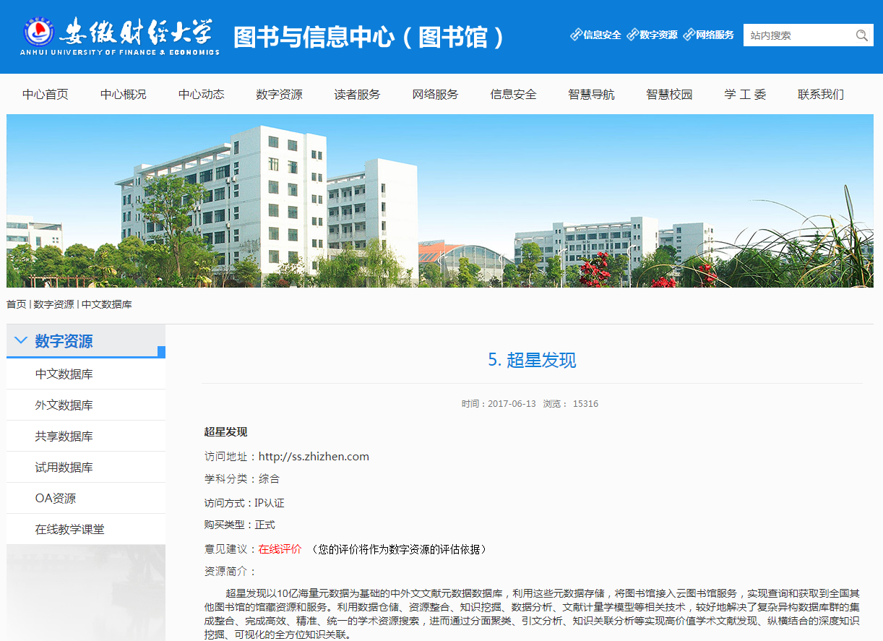

Slide 4
利用大数据思想，给图书馆服务带来有效改善
过去
现在
文献收藏
智能统计
资源检索
知识发现
参考咨询
知识咨询
……
……
Notes:
过去，图书馆的服务主要集中在文献收藏、资源检索、参考咨询等，而且文献服务目前已经比较出色了，随着技术的发展，尤其当前大数据的一个普遍环境，人们对图书馆的服务提出了更高的要求，希望图书馆提供的服务不再局限于基础文献服务，而是进行知识发现、知识咨询等。图书馆员明显感觉缺少适合自己的平台和工具来为读者提供学科服务、学术成果统计等具备高附加值的服务。
所以我们在数字图书馆中需要引进像超星发现这样的系统，作为我们数字图书馆的一站式知识发现服务的解决方案。

Slide 5
超星发现提供的服务
01
02
03
OPTION
OPTION
OPTION
查找显性知识
挖掘隐性知识
成果统计分析
全面
深入
多维
Notes:
读者在利用图书馆的数据库时，主要是为了查找资料，但这决不能满足读者对知识发现的需求。通过超星发现，可以获得这些服务，实现全面的查找显性知识，深入挖掘隐性知识，多维度统计学术成果的效果。

Slide 6
01
查找显性知识
Notes:
首先说一下如何利用发现查找显性知识

Slide 7
查全率
查准率
用户检索需求
Notes:
用户在获取资源的时候，希望能够全面、精准、快速的获取到想要的资源

Slide 8
专业级强大词表库保障
42万主题词表
20万
刊名表
3500条学科分类表
700个数据库收录来源表
2500万学术专业词库
610万作者库
33万机构库
8万同位词
重要索引库
Notes:
超星发现以8万同位词表库，42万主题词表库等，支持简称全称、学名别名、曾用名现用名等的智能匹配，从数据库中识别出有效的、潜在有用的资源，从而提升检全率，同时，以610万作者库、20万刊名表库等，实现不同维度的聚类，缩小检索范围，提升检准率，节约读者时间；达到双赢的效果。

Slide 9
空检——全面
空检
每天对数据的提取、清洗、转化，每天更新
已有11亿条中文元数据
Notes:
首先来从发现的全面性介绍，超星发现支持空检，即在不输入任何检索词的情况下，点击检索，获取所有数据列表，保障了检索的全面性。目前超星发现的数据已达到11亿条，现在我们的后台数据人员每天都会对数据进行提取、清洗、转化，实现每天更新。海量的元数据基础，是为读者查找全面、广泛资源的根本保障。

Slide 10
扩展检索——全面
学名\别名匹配
搜索“小苏打”，同时检索了“碳酸氢钠”
简称\全称匹配
搜索“冠心病”，同时检索了“冠状动脉粥样硬化心脏病”
现用名\曾用名匹配
中文名\翻译名匹配
搜索“河北工业大学”，同时检索了“河北工学院、Hebei University Of Technology”
Notes:
此外，超星发现依托8万同位词表库，做到词与词的关联，弥补了由于人为搜索时，少输入检索词造成的遗漏问题。现在已经可以实现智能的学名与别名，简称与全称，现用名曾用名的匹配。比如，搜小苏打的同时，碳酸氢钠也参与了检索，搜索“冠心病”，它的全称“冠状动脉粥样硬化心脏病”也参与了检索，单位改名称的情况很普遍，大家在检索的时候，经常会遗漏曾用名，发现的扩展检索很好的弥补了这种情况。在搜河北工业大学的时候，河北工学院也参与了检索，此外，发现还将翻译的机构名、就行了智能匹配，丰富了结果范围。

Slide 11
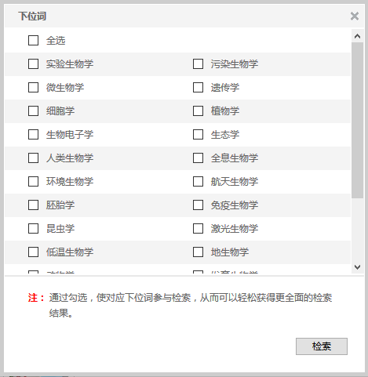
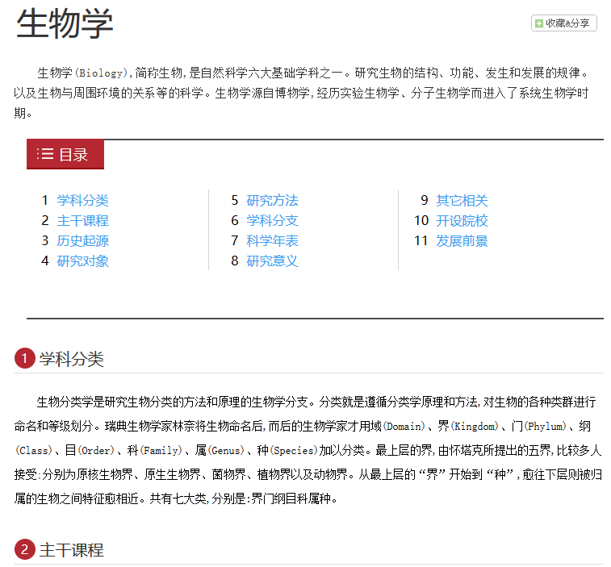
扩展检索——全面
Notes:
超星发现的扩展检索，输入一个检索词，检索框下方会提供关于检索词的百科解释，点击详细，可跳转到具体的百科页面，从而更详细的了解检索词名词解释方面的内容。
此外，发现提供了下位词的检索，用户可通过下位词，获得更全面的检索结果。

Slide 12
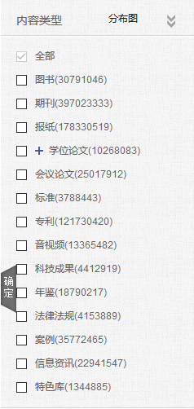
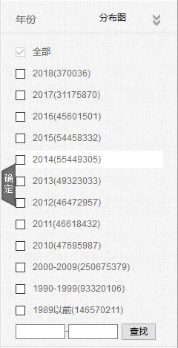
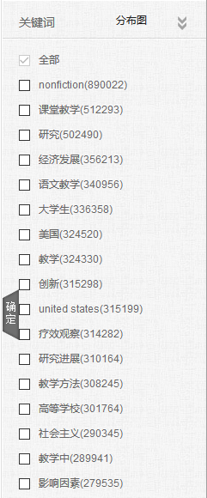
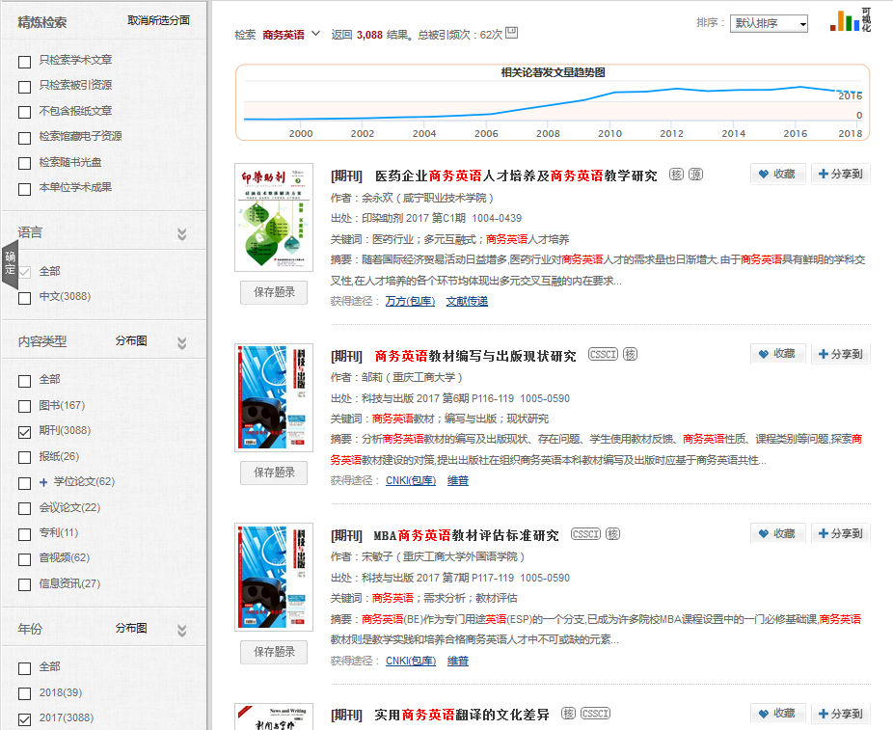
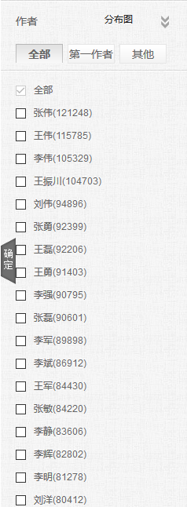
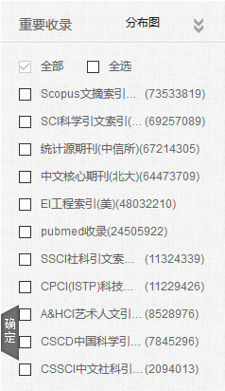
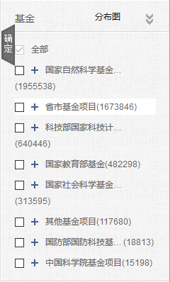
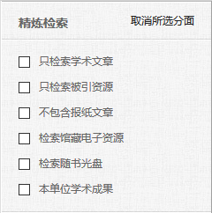
聚类精炼检索结果——精准
文献类型
年代时间
学科
作者
商务英语
本单位的学术成果中
2017年发表的
期刊有3088篇
关键词
重要收录
基金
……
Notes:
在保障查全率的同时，超星专业级的词表库，为用户精准、快速的获取资源提供了强大的支持。发现通过十余种聚类，支持同一聚类以及不同聚类之间的复选，用户可以对文献类型、年代、学科、作者、关键词等等进行筛选，满足用户灵活的需求。比如通过发现左侧聚类，可以查询到，基于商务英语这个检索词，本单位发表的学术成果中，2017年期刊共发表了3088篇。

Slide 13
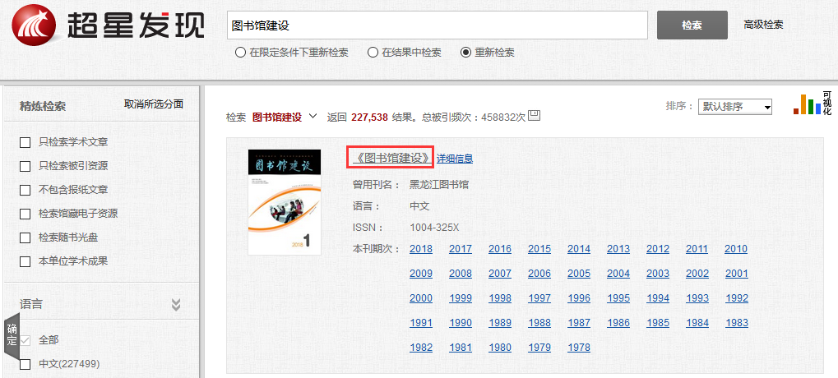
期刊、报纸智能匹配——全面
智能导航
Notes:
发现的智能匹配，为读者全面的获取资源提供了多重保障，当输入的检索词与刊名或报纸名完全匹配时，检索页会提供该刊或报纸的导航目录，读者可以根据需求选择其中的任意一期进行查阅。在导航中想查阅哪年的哪一期，点击即可完成。

Slide 14
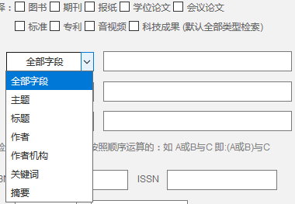
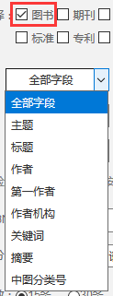
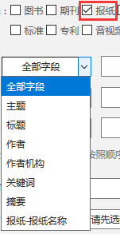
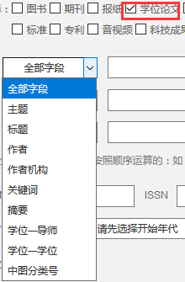
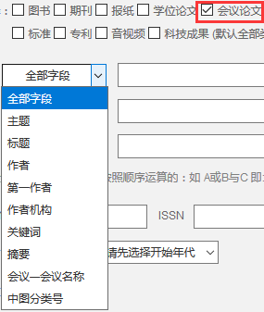
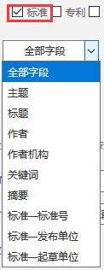
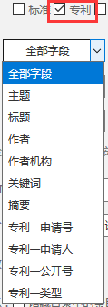
高级检索
Notes:
高级检索是搜索引擎的基本功能，发现的高级检索，在默认不选择任何文献类型的时候，在字段选择上，是几个频道的通用字段，当选择一种文献类型时，会根据该文献的特点，匹配不同的检索字段，比如选择期刊，会有刊名、期号、基金等字段，选择学位论文，会有导师、学位等相应的字段，标准、专利等其他文献类型也是如此。为用户获得精准的检索结果提供了保障。

Slide 15
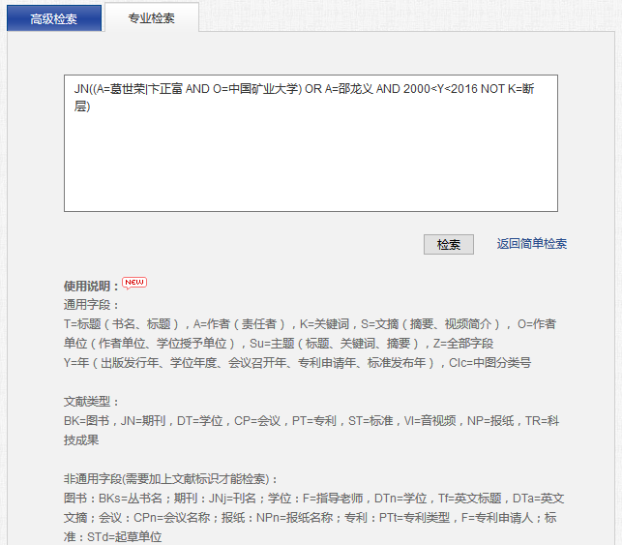
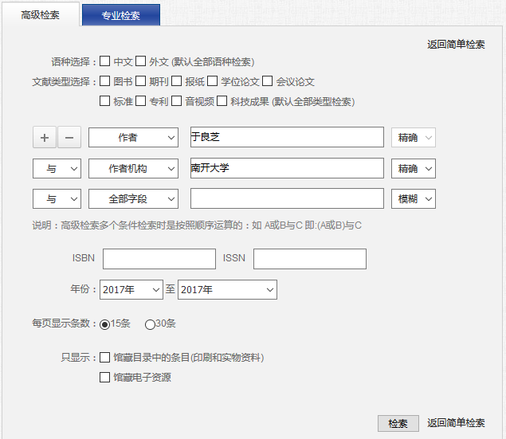
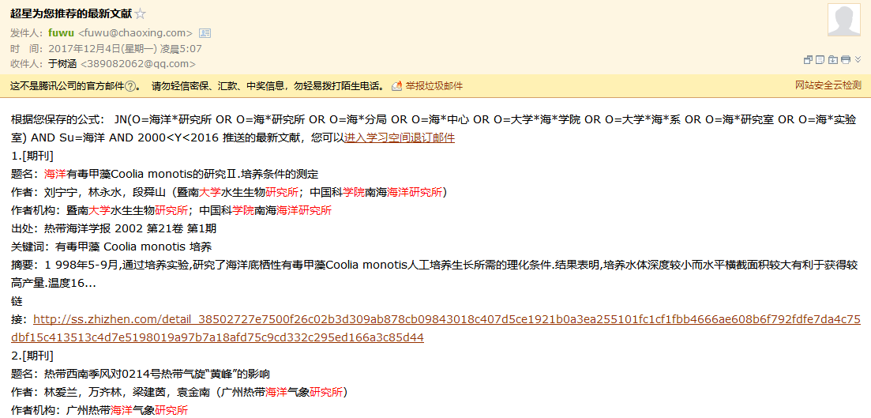
保存检索式——主动推送
保存检索式
Notes:
作为科研人员，每个人的时间都很宝贵，大部分平台都是通过需要用户主动搜索资源，来获取需要的文章，超星发现提供了保存检索式的功能，通过专业检索，写出平时关注的作者、领域等的检索式，点击保存检索式，就会同步到个人空间中，系统在更新数据时，会定期的将符合检索式的最新资源推送给用户，实现一个主动的推送。大大节省了检索的时间。

Slide 16
资源整合，一站式获取
对接馆藏OPAC
对接读秀
对接百链
对接第三方数据商
Notes:
在资源获取方面，发现也是实现了一站式的资源整合获取方式，可以对接馆藏OPAC、读秀百链、以及单位购买的第三方数据商，目前可以整合上百种数据库。实现统一检索。

Slide 17
01
查找显性知识
02
挖掘隐性知识
Notes:
发现的核心功能，其实是在大数据基础上，对现有信息、资源的一个分析与挖掘功能，为用户挖掘隐性知识，获得数据信息以外的知识提供帮助。

Slide 18
大数据
互联网+
整合
知识经济
信息化
……
碎片化
图片来自百度
Notes:
现在各行各业都处于一个大数据时代，如何利用互联网+的环境，对海量的碎片化的信息，进行整合，从而把握全局、发现知识与知识的关联、跟踪学术动态呢？

Slide 19
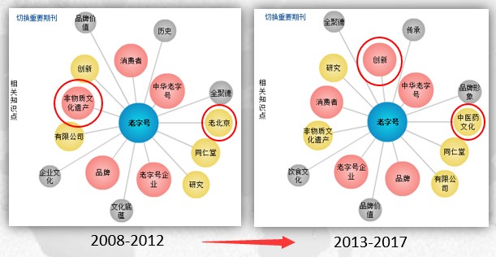
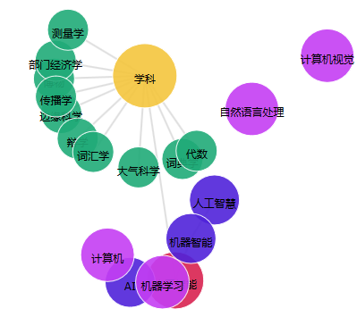
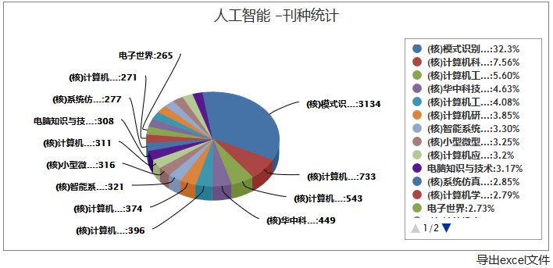
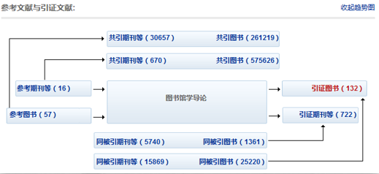
学术动态
可视化
数据挖掘
资源分布
知识关联
图片来自百度
Notes:
超星发现，将海量的元数据进行分析，分类，形成可视化的图谱，通过趋势图、关联图、引证关系图等多种形式，为用户提供更加直观的结果，用户可以快速的发掘其中的关系、关联。

Slide 20
课题研究
比如对雾霾这个关键词进行数据解读：
2013年，“雾霾”成为年度关键词。这一年的1月，4次雾霾过程笼罩30个省（区、市），在北京，仅有5天不是雾霾天。有报告显示，中国最大的500个城市中，只有不到1%的城市达到世界卫生组织推荐的空气质量标准，与此同时，世界上污染最严重的10个城市有7个在中国。
Notes:
学生上大学、尤其是研究生以后，更多的是自主学习，老师经常会抛出一些问题，让学生去进行一些深入研究，这个时候，一个功能全面的工具就显得尤为重要了。
下面我们以研究雾霾相关内容为例，通过趋势图可以看出，2012年开始，对雾霾相关的研究急剧上升，到了2013年，“雾霾”成为当年的年度关键词，全国尤其是北京的人民时常被雾霾笼罩。下面我们来看下对雾霾的研究，

Slide 21
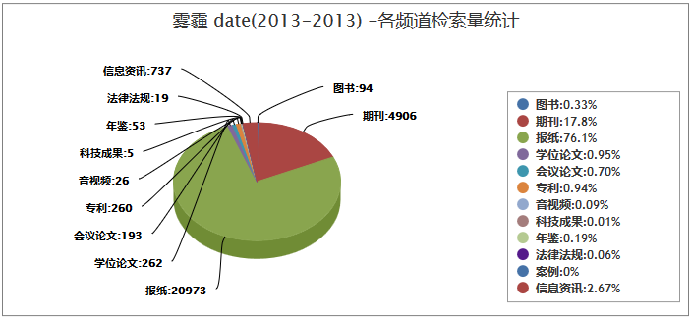
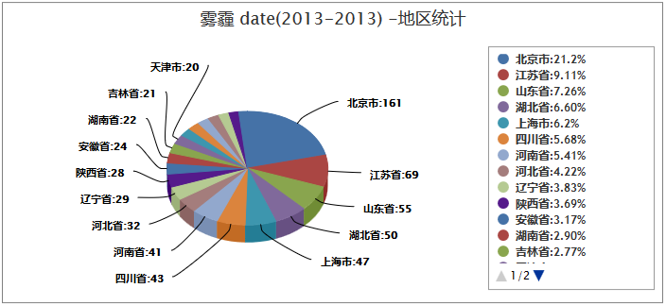
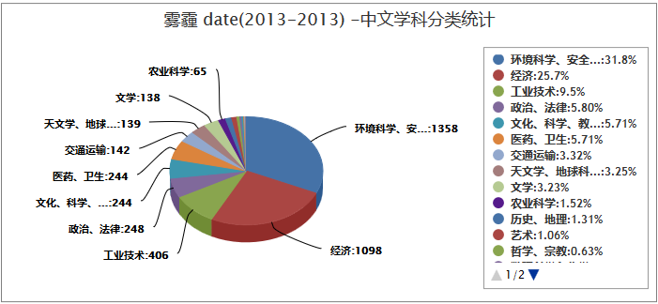
课题研究
分析与雾霾相关的行业分布：
分析与雾霾的地区分布：
透过文献类型看雾霾的研究情况：
Notes:
通过发现的饼状图可以看出，关于雾霾相关的发文，报纸量最高，作为时效性最强的一种文献类型，也反映出大家对雾霾事件的高度关注度。此外，关于雾霾的期刊发文也相对较高，说明大家对雾霾的学术研究也相对较高。
看雾霾的地区分布，可以看出，北京、江苏、上海等大城市的发文量很高，同时，被雾霾的污染程度也相对较高，通过发现的饼状图可以看出，雾霾除了与环境科学相关，还与经济具有高度关联，我们通过发现的聚类看一下，与经济相关的文章发现，雾霾的产生影响了旅游业的发展，并且与保险、经济能源结构等息息相关。通过发现，挖掘到了平时科研过程中可能想不到的知识。

Slide 22
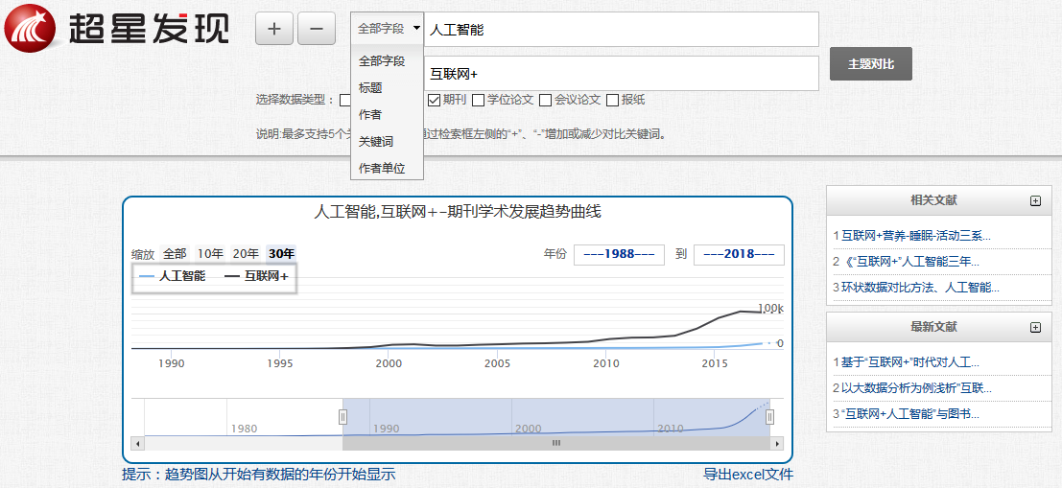
写论文--多主题对比确定选题
可支持5个检索词
同时检索
人工智能研究呈上升趋势
Notes:
无论是科研还是学习，发表论文都是不可获取的，用户在写论文的时候，如何利用超星发现确定选题呢？写论文时，通过发现的多主题对比分析，对比几个关键词的发展趋势，从而确定选题。比如我输入人工智能、互联网+两个词，通过趋势图可以看出，人工智能的发文量且预测量成持续上升的趋势，可见，关于人工智能的研究将会成为未来的热门之选。

Slide 23
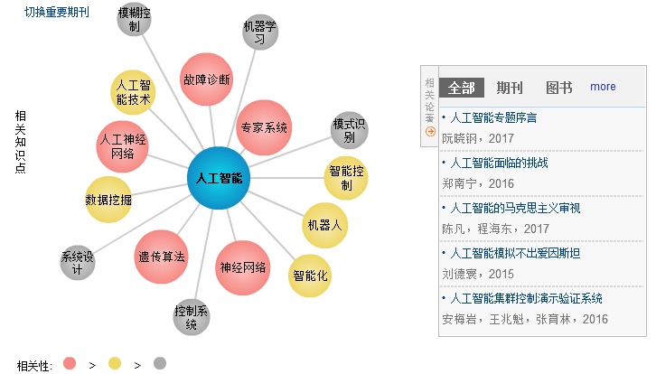
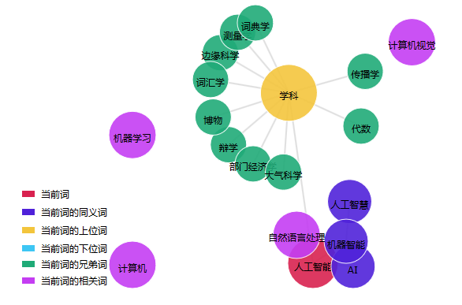
写论文—知识扩展
人工智能相关研究领域
人工智能相关同义词、上下位词等
Notes:
那与人工智能相关的关键词还有哪些呢？通过知识关联图可以看出，人工智能与遗传算法、人工神经网络等高度相关，根据右侧的关联图，可以看到人工智能的同义词、上下位词以及相关词等，为用户写论文提出了一些方向。

Slide 24
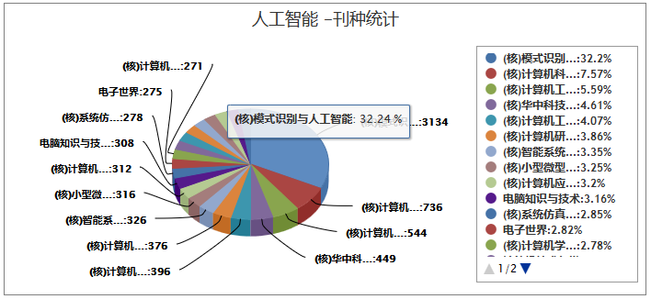
写论文—投稿方向
人工智能相关收录刊种分布
Notes:
论文写作完成后，发现系统又可以对投稿起到辅助决策的作用，通过发现的刊种统计可以看出，与人工智能相关的，收录该类型的期刊，模式识别与人工智能收录的最多，并且是核心期刊，我们在投稿的时候，就可以根据期刊分布情况来进行相应的投递。

Slide 25
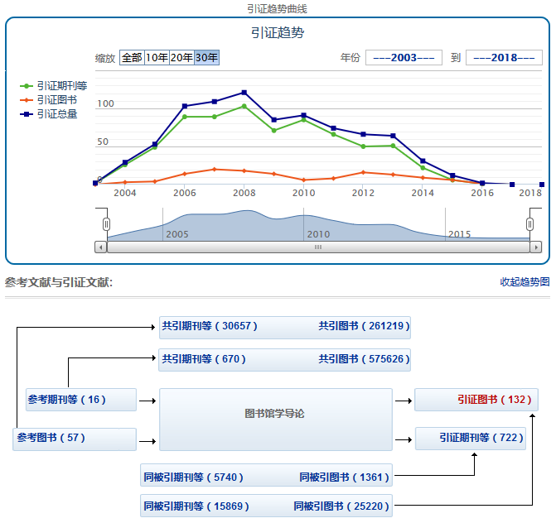
写论文--了解发文参考引证情况
图书、期刊、论文
的立体引证关系
完善的中文期刊引用
8000多万篇
Notes:
论文发表以后，是否对学术业有一定的影响？期刊被引量是评判论文优劣的指标之一，通过发现的引证图，可以直观的看到参考引证情况，并及时更新，发现特有的图书引证以及8000多万的中文期刊引证关系。

Slide 26
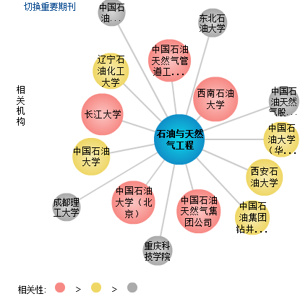
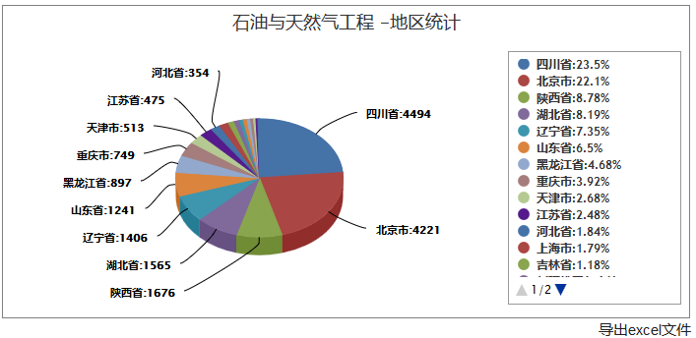
考研—确定学校
该领域的重点高校、地区
Notes:
很多学生在大三大四的时候，会选择考研，选一个学科的重点高校是十分重要的，通过发现的机构关联图可以看出，中国石油大学以及西南石油大学的发文量很高，并且与地区分布也是对应的，说明高校的研究是整个区域研究的重点。我们再来看这张图，2017年西南石油大学以及北京的中国石油大学的石油与天然气工程专业被评为了双一流学科。

Slide 27
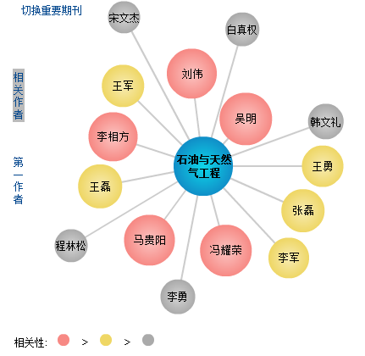
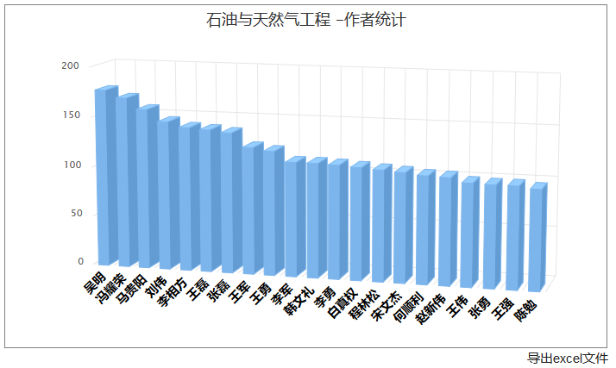
考研—确定导师
该领域的学科带头人
Notes:
在确定了学校以后，再进一步定位该专业的导师，根据发现的关联图还可以看出，红色关联球位置相同的，单位与作者相对应，即西南石油大学的吴明老师以及中国石油大学的马贵阳老师的研究较多，为学生考研选择导师提供了参考

Slide 28
01
查找显性知识
02
挖掘隐性知识
03
成果统计分析
Notes:
单位每年都会对本单位的学术成果进行统计，也是了解单位学术成就的主要手段，通过发现如何来实现成果的统计呢？

Slide 29
大数据
学术产出分析
图片来自百度
Notes:
图书馆所依赖的知识传播、利用的环境，正从信息时代进入到数据时代。
能否用现有数据来进行分析也逐渐成为发现平台的一个评估标准。

Slide 30
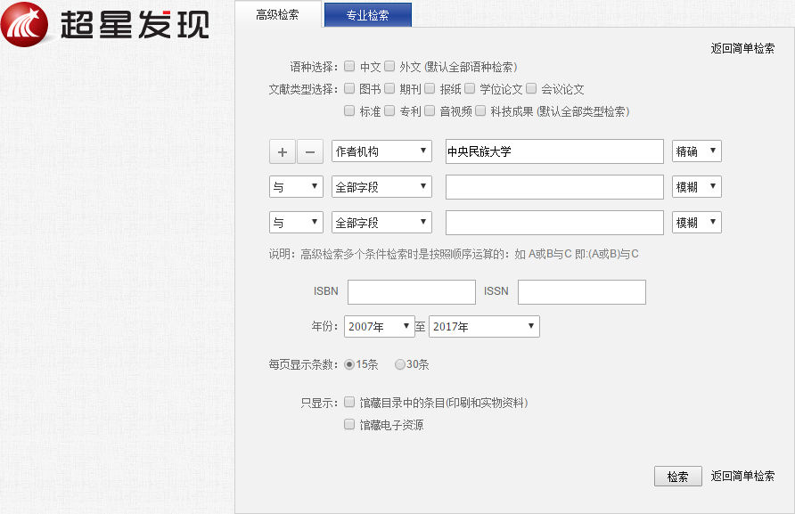
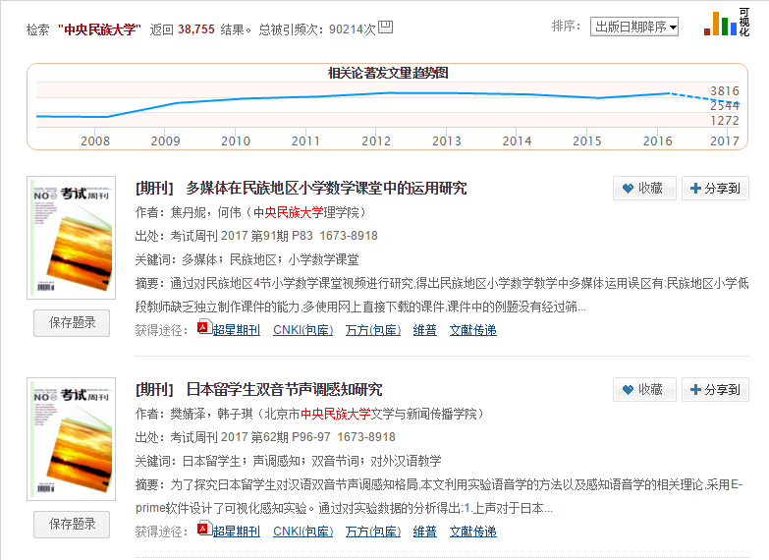
高校学术成果统计
例如分析中央民族大学2007-2017年的学术成果：
10年整体的发展趋势图
近10年的成果总量
设置检索机构
划定检索年限
点击检索
Notes:
我们以中央民族大学2007年-2017年发表的学术成果为例，通过高级检索限定，得出38755条数据，通过发文量的趋势图可以看出，从2009年开始，整体是呈上升趋势的，2017有所下降。点击右上角的可视化按钮后

Slide 31
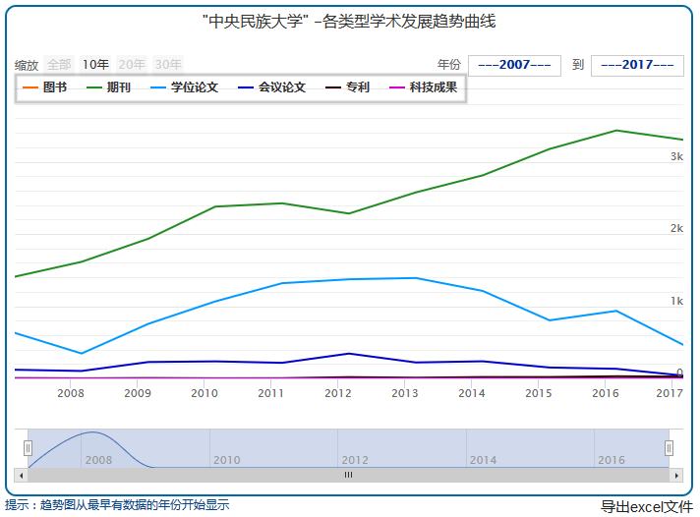
高校学术成果统计
可视化分析中能提供整体产出类比的发展趋势
Notes:
可以看出中央民族大学所有文献类型的一个发表情况，可以看出期刊、学位论文的发表相对高些

Slide 32
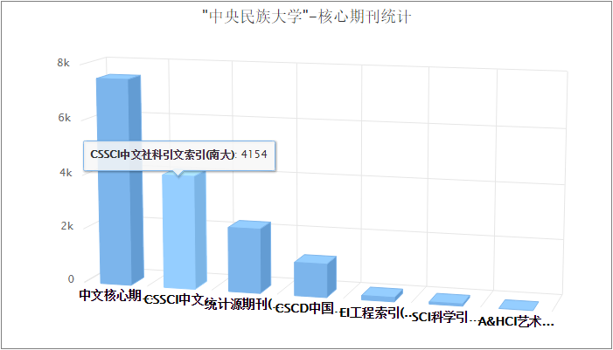
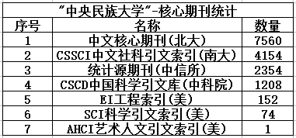
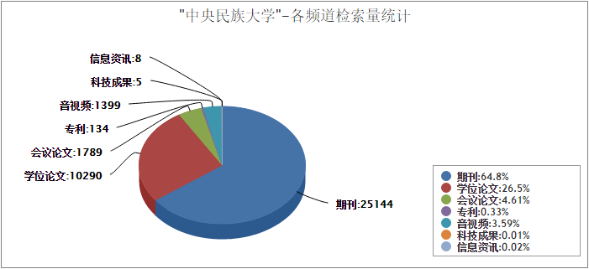
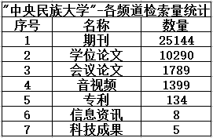
高校学术成果统计
学术成果收录状况统计：
不同学术成果所占比例：
各分析图表都提供了相应的excel表格导出功能，方便工作人员来进行统计。
Notes:
中央民族大学发表的论文中，被核心期刊收录的一个分布情况，以及各种文献类型的分部情况，并且为了方便工作人员统计，发现所有的可视化图谱都是支持excel表格导出的。

Slide 33
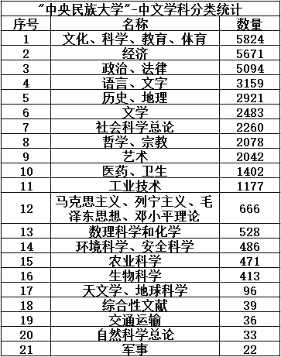
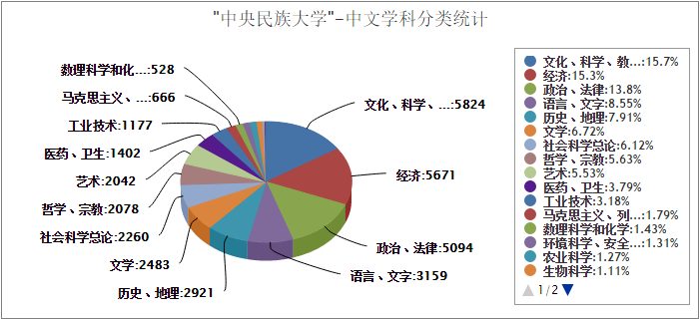
高校学术成果统计
高校整体学科的发文情况
Notes:
通过发现的中文学科统计，可以了解到整体学科的发文情况，目前主要集中在文化科学教育体育、经济、政治法律等方面。

Slide 34
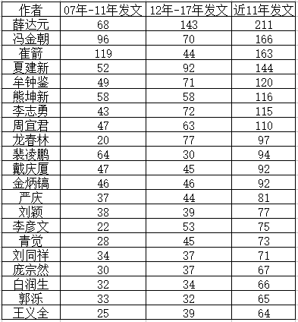
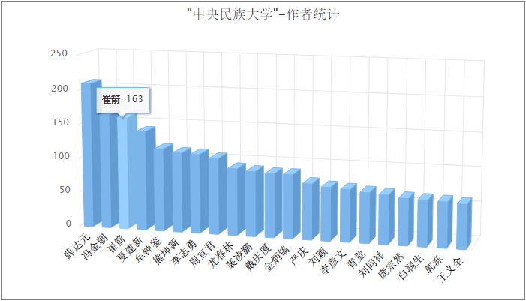
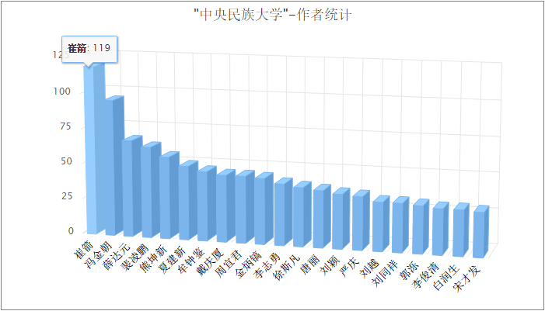
单位学者产出统计
07-17年发文作者的统计情况：
07-11年的情况
12-17年的情况
Notes:
发现不光可以对单位整体的学术成果有一个宏观的把握，还可以对单位学者产出有一个深度了解。学者是高校科研工作的主要贡献力，所以对学者的产出进行统计分析也必须的。通过柱状图可以发现，前5年和后5年单位高发文的作者也有有一些变化的。

Slide 35
个人学术成果
Notes:
单位老师在评职称、年底做绩效的时候，经常需要统计个人的学术成果，通过发现的精确检索限定结果后，可全部导出题录，且支持多种形式的导出。

Slide 36
发现服务
目的
知识服务为最终目的
分析发掘
堡垒
优化整合各类型国内外知名、综合性、权威的文献服务系统资源与本地资源
更多功能敬请探索
资源整合
保障
全面、精准检索
检索全面率、准确率
数据基础
基石
保证用户底层检索文献量，文献资源知识技创新的重要支撑
Notes:
超星发现基于4.2亿条的大数据背景，为分析与挖掘提供了数据基础，使得分析更加准确，同时发现以多种词表库等关联，实现了对检索的全面性以及准确性，支持对几百种数据库的整合，从而实现用户的知识发现。上面的介绍只是超星发现可以实现的一部分功能，可进行的类似应用还有很多。比如专家学者的产出分析、高校学院的产出分析、高校学科的贡献度分析等等。
而学会如何利用信息分析工具挖掘数据，就是在避免学术研究的精力浪费，无疑会极大地提高学术研究的效率。
如何利用发现获得更多的服务，还需要进一步探索。

Slide 37
谢
谢
超星集团
2021.3

